Slide 1


CHỦ ĐỀ 4 - TIẾT 3

Slide 2

TAI AI THÍNH HƠN

Slide 3


DÙNG NHẠC CỤ GÕ THỂ HIỆN HÌNH TIẾT TẤU

Slide 4


GÕ THEO HÌNH TIẾT TẤU

Slide 5

GÕ NHẠC CỤ
THEO HÌNH TIẾT TẤU

Slide 6


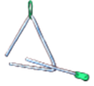


Slide 7
GÕ NHẠC CỤ THEO PHÁCH
BÀI HÁT CHÚ CHIM NHỎ DỄ THƯƠNG

Slide 8
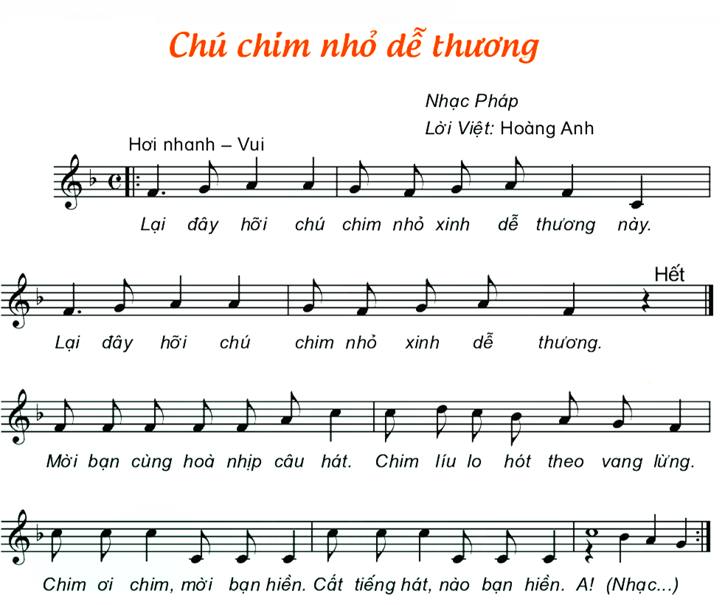


Slide 9
HÒA TẤU NHẠC CỤ BÀI HÁT
CHÚ CHIM NHỎ DỄ THƯƠNG

